Slide 1

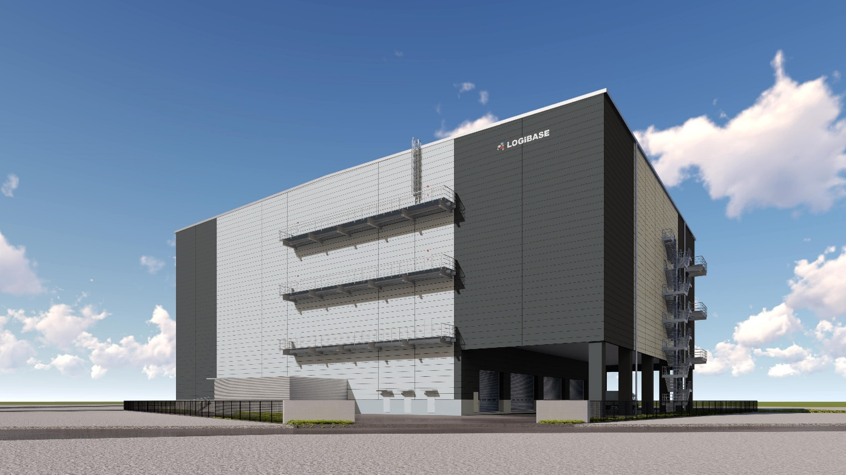
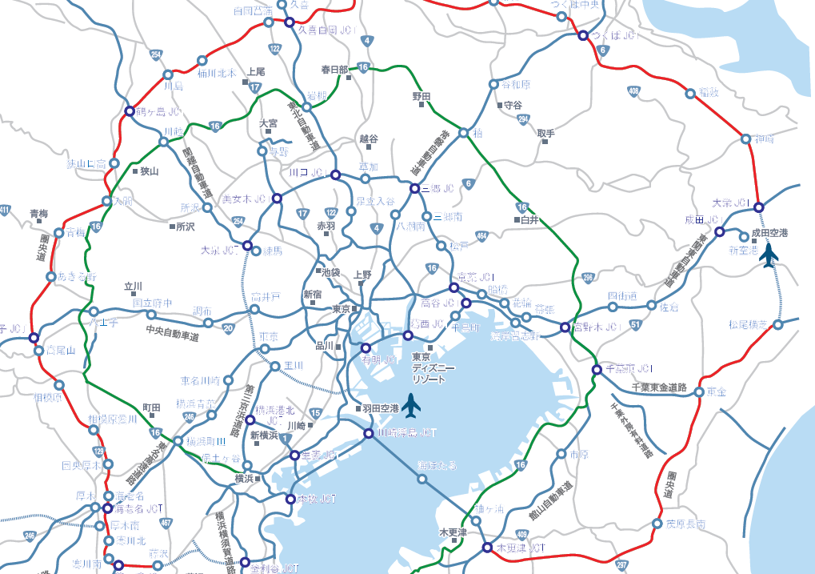

2023年5月23日
「(仮称)柏市風早1丁目物流センター計画」 新築工事着工
三井物産都市開発株式会社(本社:東京都港区、代表取締役社長:土原伸)は、千葉県柏市にて開発推進中の「(仮称)柏市風早1丁目物流センター計画」の新築工事を2023年4月28日に着手致しましたのでお知らせします。
計画地は、柏ICより11.4km、首都圏の大動脈である国道16号に近接している為、周辺主要都市への地域配送のみならず、広域配送拠点として活用可能な物流適地に位置しております。
当社は今後も三井物産グループの物流ネットワークを活用し、利用者ニーズを的確につかみ、物流機能・物流サービスの高度化・多様化に応える物流インフラ基盤としてのハード＆ソリューションを提供し、企業の経営戦略に新しい価値を創造してまいります。
＜(仮称)柏市風早1丁目物流センター 完成イメージ＞
【 計画概要（予定） 】
所在地 ： 千葉県柏市風早1丁目10-3他
アクセス ： 常磐自動車道「柏IC」から11.4km
東武野田線「高柳駅」から3.1km
敷地面積 ： 6,033㎡（1,825坪）
延床面積 ： 13,114㎡（3,967坪）
規模・構造 : RCS 造・地上4階建
竣工 ： 2024 年5 月
【広域図】
※計画につきましては変更する場合がございます。

